Slide 1

SECTOR ELECTRICIDAD | NIVEL 3° MEDIO
MÓDULO 3
ELABORACIÓN DE PROYECTOS ELÉCTRICOS
  En estos documentos se utilizarán de manera inclusiva términos como: el estudiante, el docente, el compañero u otras palabras equivalentes y sus respectivos plurales, es decir, con ellas, se hace referencia tanto a hombres como a mujeres.

Slide 2

MÓDULO 3 | Elaboración de proyectos eléctricos
ACTIVIDAD 2
SOFTWARE CAD

Slide 3



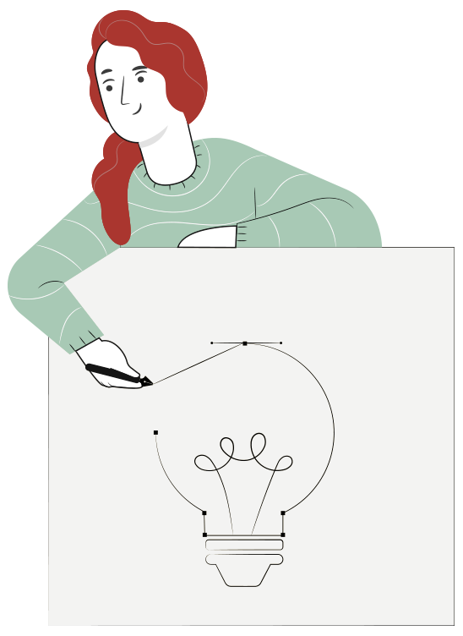
SOFTWARE CAD
METODOLOGÍA SELECCIONADA
APRENDIZAJE ESPERADO
Demostración guiada
Utiliza sistemas computacionales para la ejecución de programas de diseño de circuitos eléctricos de acuerdo a lo expresado
en la solicitud.

Slide 4

2
MENÚ DE LA ACTIVIDAD
SOFTWARE CAD
1
Actividad de conocimientos previos “Uso de PC”.
Presentación del Software.
Definición y uso de comando.
Trazado y dibujo.
Actividad Cuánto Aprendimos.
Realización de un circuito mixto de
enchufes e iluminación.
Ticket de Salida.
2
3
4
5
6
7

Slide 5

2
ACTIVIDAD
CONOCIMIENTOS PREVIOS
SOFTWARE CAD
¡Ahora veamos cómo lo que ya has
aprendido refuerza y mejora lo que estás
a punto de aprender!

Slide 6
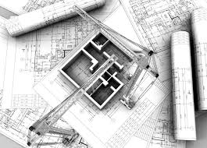
SOFTWARE CAD
¿Qué es el software de diseño CAD?
CAD, o diseño y dibujo asistido por computadora (CADD), es una tecnología para el diseño y la documentación técnica que sustituye el dibujo manual por un proceso automatizado. Es decir, se virtualiza el dibujo a mano.
El software más popular para
el desarrollo de dibujo CAD es el AutoCAD de AutoDesk.

Slide 7

EL AUTOCAD
AUTOCAD es un software-programa de diseño computacional utilizado para dibujo 2D y modelado 3D. Es ampliamente utilizado para la creación de planimetría arquitectónica con sus respectivas instalaciones adicionales como electricidad, sanitarias, gasfitería y otros servicios.

Slide 8
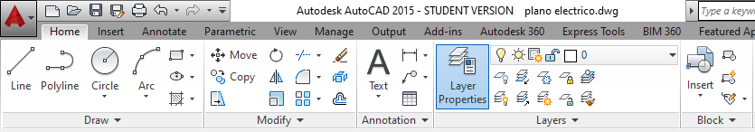
EL AUTOCAD
A continuación, presentaremos diferentes comandos. Siga las instrucciones para ir realizando lo presentado.

Slide 9
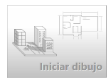
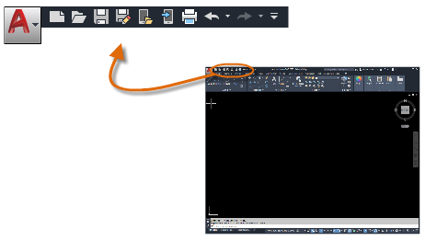
COMANDOS DE AUTOCAD
Creación de un nuevo archivo tipo DWG (formato).
Seleccione “iniciar dibujo” y realice el guardado correspondiente. Considere la configuración de plantilla apropiada para el dibujo a realizar.

Slide 10

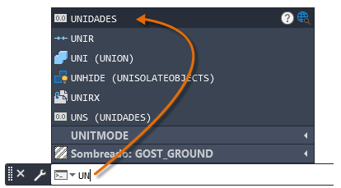
COMANDOS DE AUTOCAD
La Ventana de comandos permite buscar elementos y/o funciones a utilizar en la creación de diagramas de AUTOCAD.
Puede introducir comandos directamente en lugar de utilizar la cinta de opciones, las barras de herramientas o los menús.

Slide 11
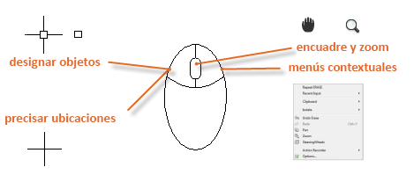

COMANDOS DE AUTOCAD
MOUSE:
encuadre y zoom
designar objetos
menús contextuales
precisar ubicaciones

Slide 12
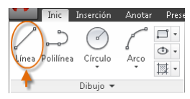
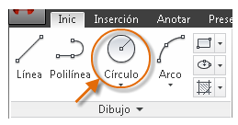
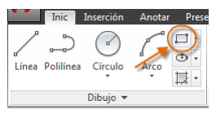
COMANDOS DE AUTOCAD
LÍNEAS, CIRCULOS Y RECTÁNGULOS
Estas funciones se pueden seleccionar desde la ventana de comandos. Se seleccionan y se marca el punto inicial y punto final del objeto para determinar
su tamaño

Slide 13
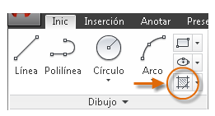
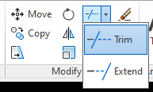
COMANDOS DE AUTOCAD
Otros comandos:
HATCH (sombrear): Se utiliza para rellenar objetos cerrados, entregarle color o alguna textura.
TRIM (recortar): Se utilizan para eliminar trazos.
EXTEND (alargar): se utilizan para agregar longitud a trazos de ciertos objetos.
Sombreado (HATCH)
Recortar (TRIM) y Alargar (EXTEND)

Slide 14
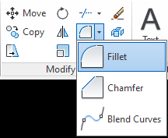
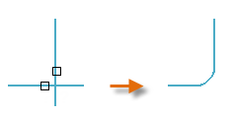
COMANDOS DE AUTOCAD
Otros comandos:
FILLET (empalme) permite redondear esquinas recta (90°), tal como se muestra en la figura. Es muy utilizado para dibujar canalización.
Empalme (FILLET)

Slide 15
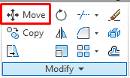
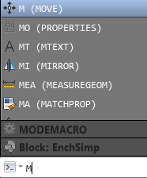
COMANDOS DE AUTOCAD
Otros comandos:
MOVE permite desplazar un objeto para reubicarlo. Puede utilizarse desde la barra de herramientas como desde la ventana de comandos.
Mover (MOVE)

Slide 16
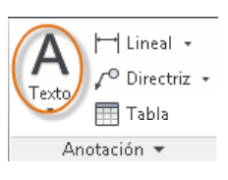
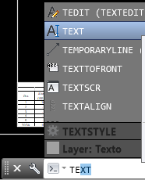
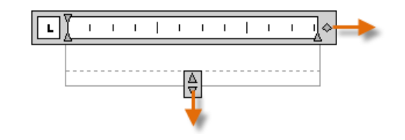
COMANDOS DE AUTOCAD
Otros comandos:
TEXTO permite escribir en el software AUTOCAD.
Puedes utilizarlo desde la barra de herramienta en el grupo “Anotación” o desde la ventana de comandos.

Slide 17
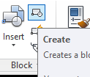
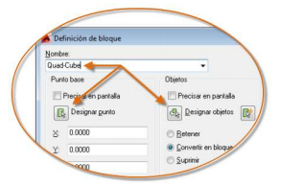
COMANDOS DE AUTOCAD
Otros comandos:
BLOQUE o BLOCK es una recopilación de objetos que se combinan para formar un único objeto guardado.
Siga los siguientes pasos para crear un bloque:
Cree los objetos del bloque.
Inicie el comando BLOQUE.
Escriba un nombre para el bloque.
Seleccione los objetos que ha creado para el bloque.
Especifique el punto de inserción del bloque.
Guarde.

Slide 18
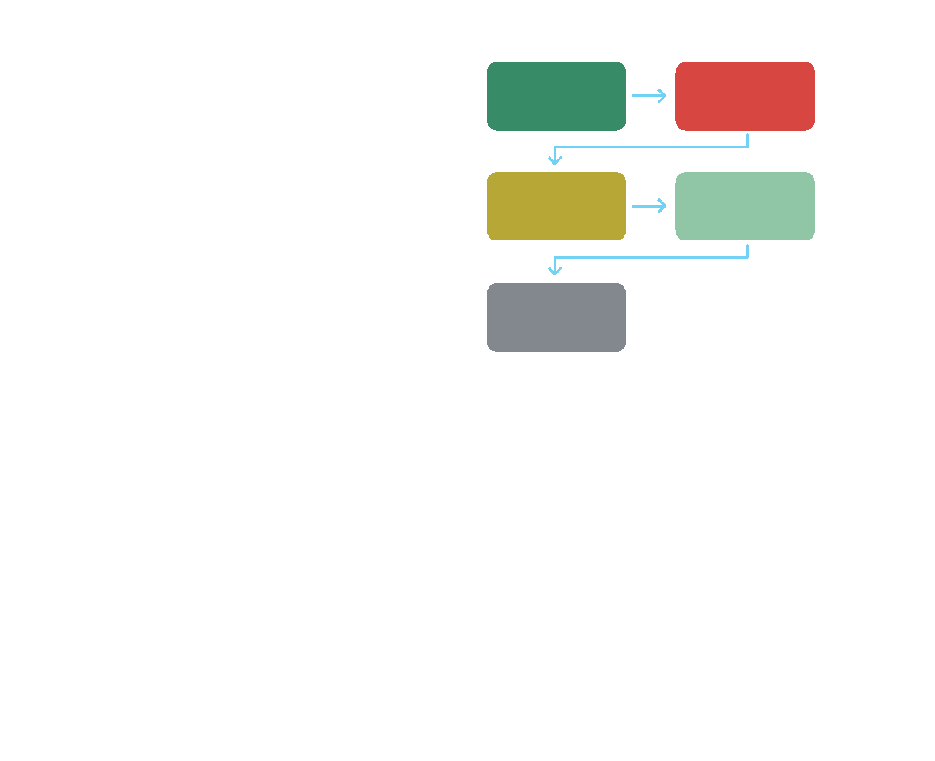
¿QUÉ APRENDIMOS?
Realice un diagrama de flujo para guiar como crea los siguientes símbolos en AutoCAD.
Mencione los comando a utilizar secuencialmente.
- Enchufe simple 10A.
- Interruptor simple con enchufe.
- Porta lámpara (soquete).
- Interruptor Termo magnético 16A.
- Interruptor diferencial 2x25A.
1. CÍRCULO
2. LÍNEA
3. SOMBREADO
4. RECORTAR
ETC.

Slide 19

MATERIAL
COMPLEMENTARIO
Antes de realizar la actividad práctica te invitamos a que revises la cápsula animada:
“Uso de protoboard”

Slide 20

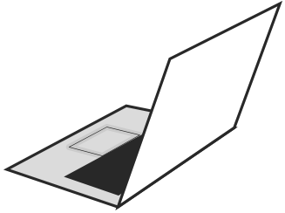

2
REVISEMOS
¿CUÁNTO APRENDIMOS?
SOFTWARE CAD
¡Ahora realizaremos una actividad que resume todo lo que hemos visto! ¡Atentos, atentas!

Slide 21









ANTES DE COMENZAR LA ACTIVIDAD:
¡ATENCIÓN!
Utilizar EPPs para el autocuidado.
Manipular cuidadosamente herramientas.
Ser cuidadoso y respetuoso con los integrantes del equipo de trabajo, asegurando la integridad física de todos.
Ser ordenado con el área de trabajo.
Toda actividad debe desarrollarse bajo supervisión de la persona a cargo del taller o laboratorio.

Slide 22


ANTES DE TERMINAR:
TICKET DE SALIDA
SOFTWARE CAD
¡No olvides contestar y entregar el Ticket de Salida!
¡Hasta la próxima!

